Slide 1
План занятия: - Что мы будем делать?
Будем говорить.
Будем читать.
Будем слушать.
Будем отвечать на вопросы.
Будем играть.

Slide 2
-с- -са-со-се-си- -ас-ос-ес-ис- Вес-на весна Весна пришла К нам пришла (что?)….
весна

Slide 3
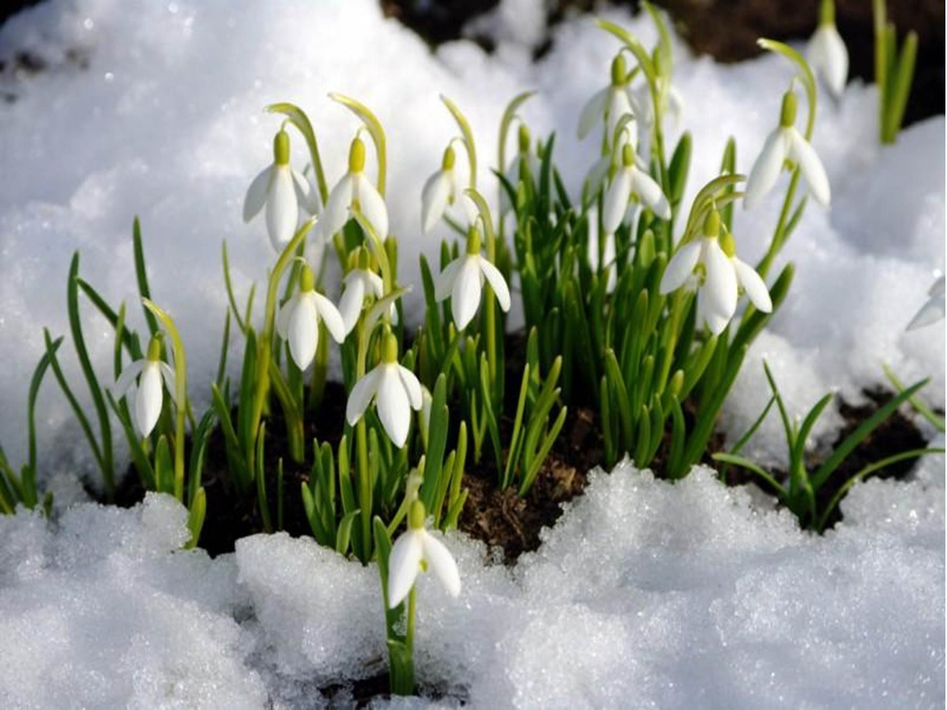
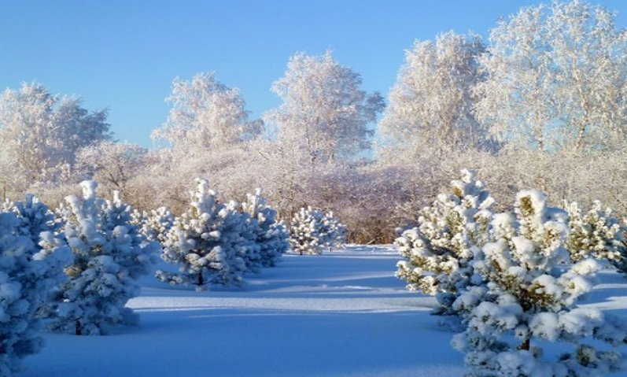
Была белая седая, пришла зелёная молодая?
зима
весна

Slide 4
Тает снежок, ожил лужок, день прибывает, когда это бывает?
весна

Slide 6
Какие весенние месяцы вы знаете?

Slide 8
Приметы весны .
Солнце поднимается выше и греет сильнее

Slide 9
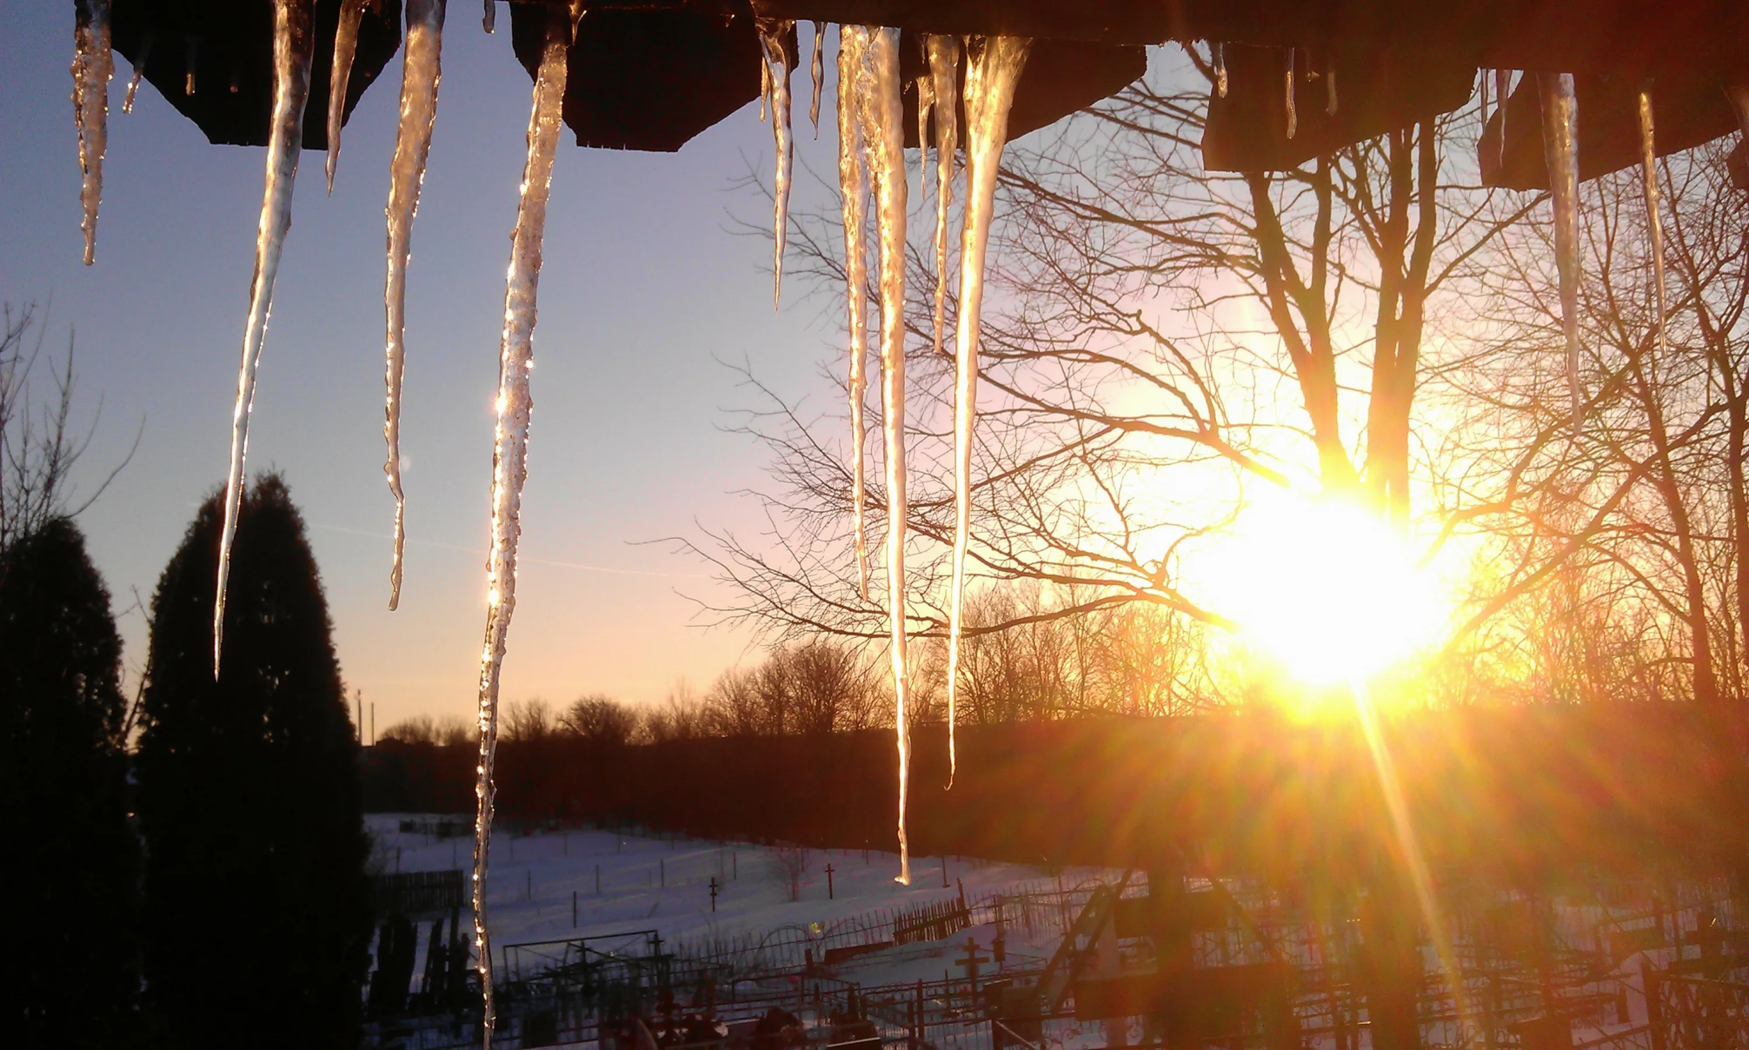
Греет солнце, сосульки начинают таять, вода капает. Это «Капель»

Slide 10
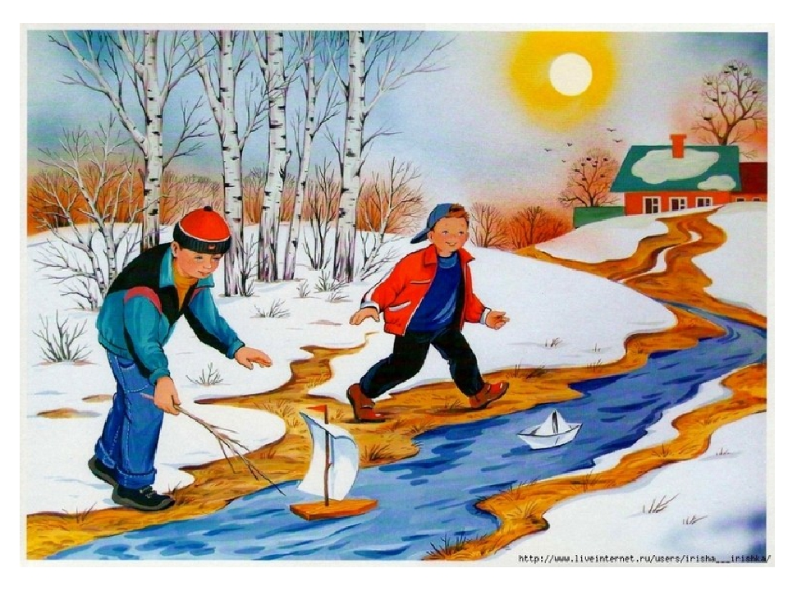
Тает снег, бегут ручьи.

Slide 11
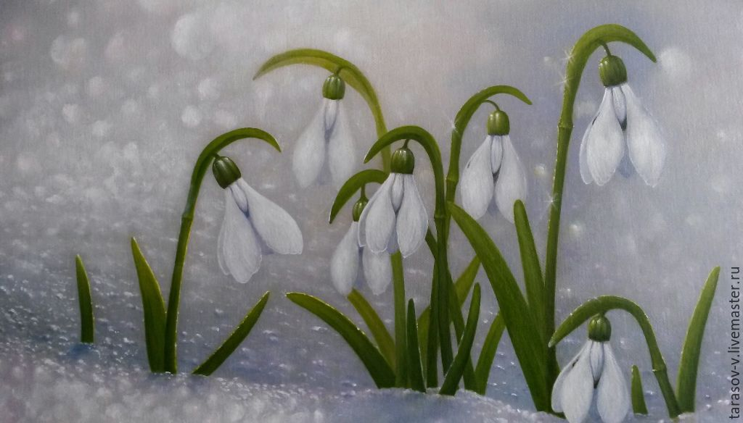
Появляются первые цветы-подснежники

Slide 12
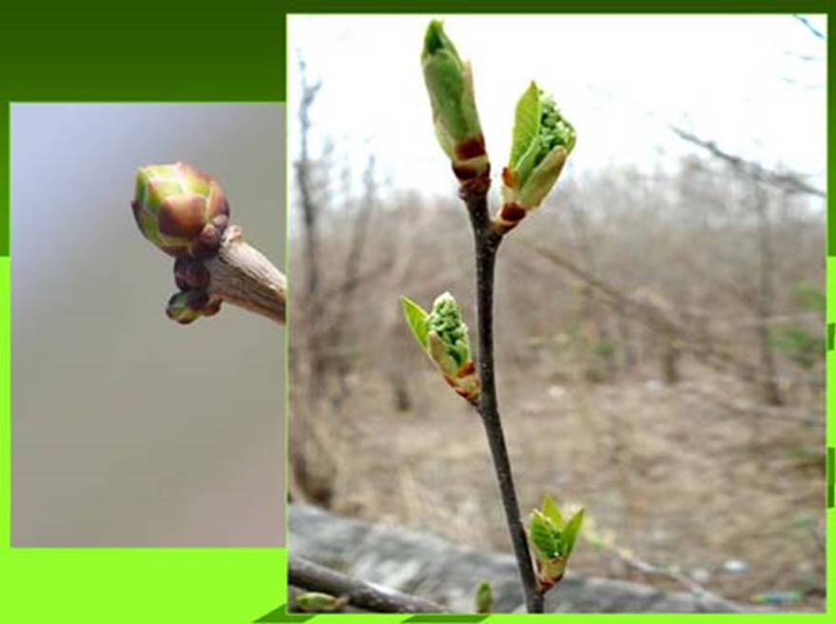
Набухают почки и распускаются первые листья

Slide 13
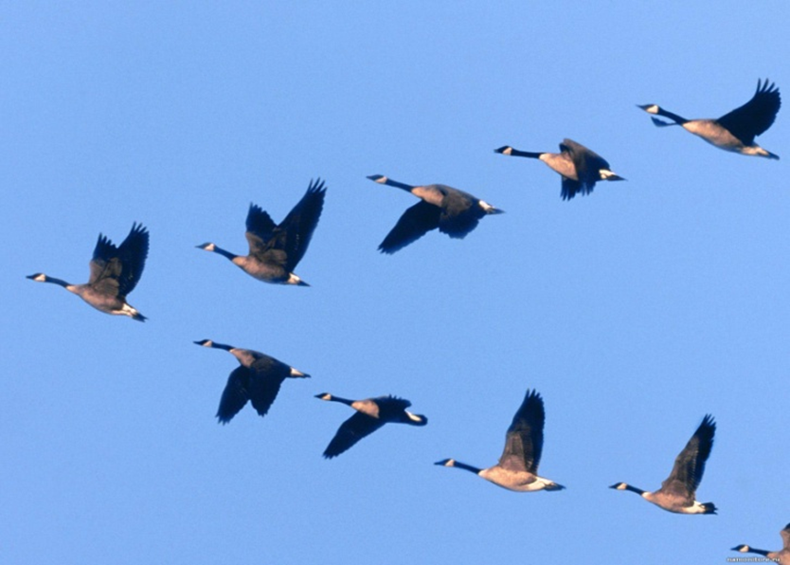
Возвращаются птицы
перелётные

Slide 14
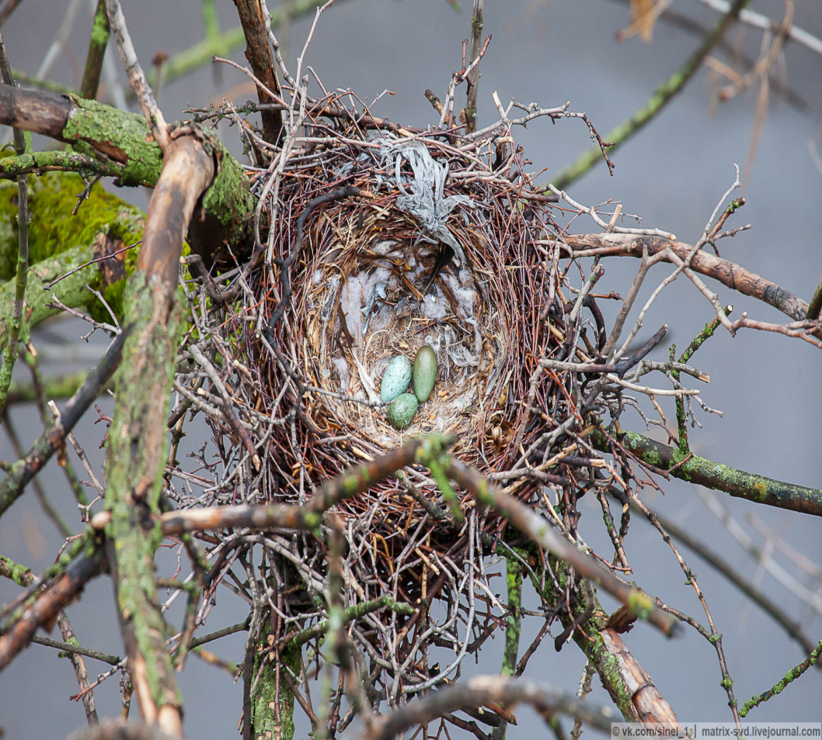
Птицы делают гнёзда и выводят птенцов

Slide 15
Игра «Скажи наоборот» Закончи предложение
Зимой снег чистый, а весной-…
Зимой дни холодные, а весной-…
Зимой солнце тусклое, а весной-…
Аист белый, а грач …
У соловья серая грудка, а у ласточки…
Аист большой, а соловей…
Голуби -птицы зимующие, а грачи-…

Slide 16
Игра «4 лишний»
1.Март, апрель, май , декабрь
2.Синица, грач, ласточка, журавль
3.Ворона, воробей, голубь, скворец
4.Медвежонок, лисенок, котенок, бельчонок
5.Бабочка, снегирь, шмель, пчела.

Slide 17
Физкультминутка На проталинке жучок Грел на солнышке бочок Вскоре вылез червячок А за ним и паучок. Солнце скрылось за горой, Все отправились домой И жучок, и червячок, И конечно паучок. На проталинке опять Завтра будут загорать Жук, червяк и паучок Будут греть другой бочок

Slide 19
Какой был праздник 8 марта?
Женский день

Slide 20
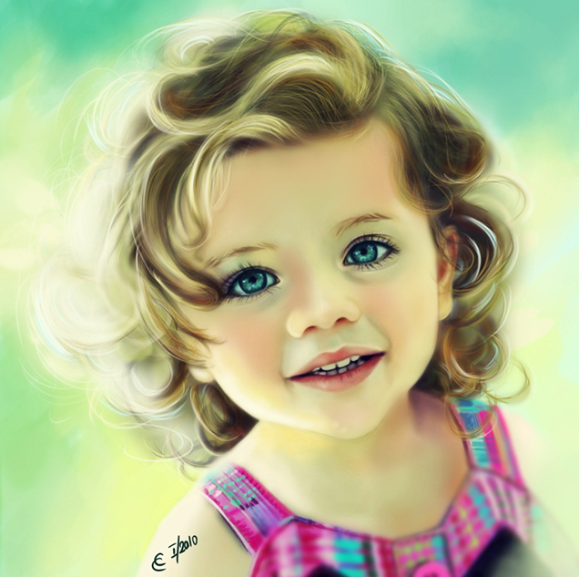
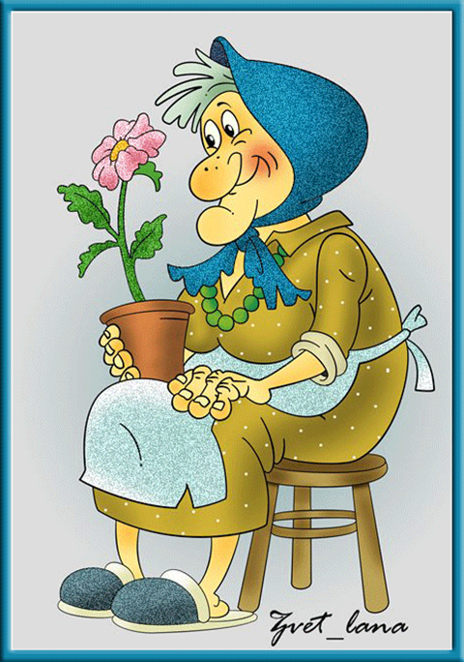
Кого поздравляли 8 Марта?

Slide 21
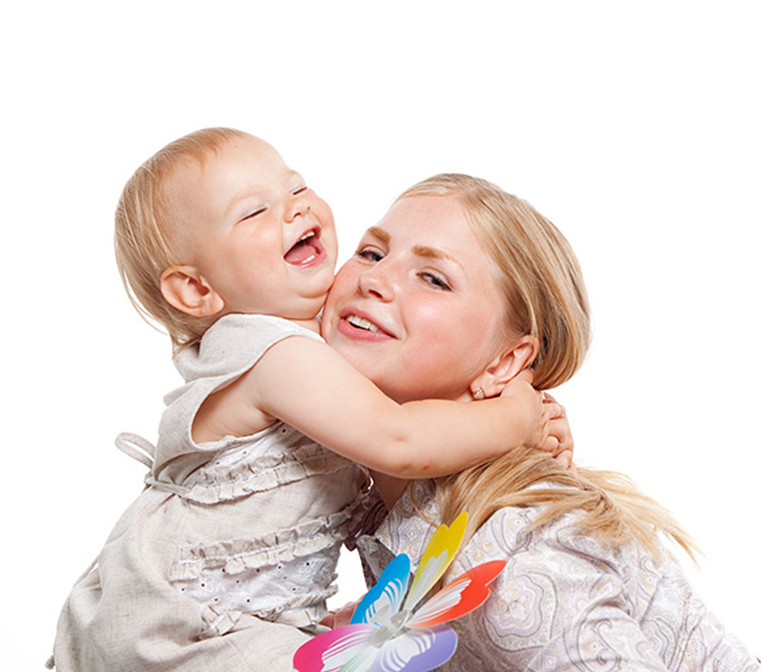
Кого ты любишь больше всех?
маму

